Slide 1
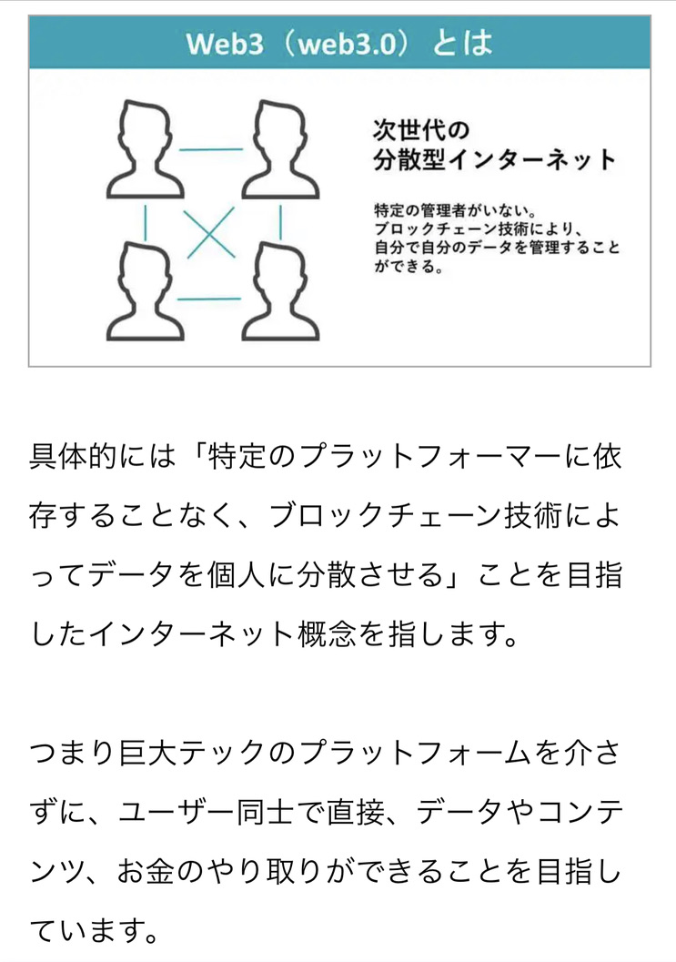
出展：https://liskul.com/web3-105103

Slide 2
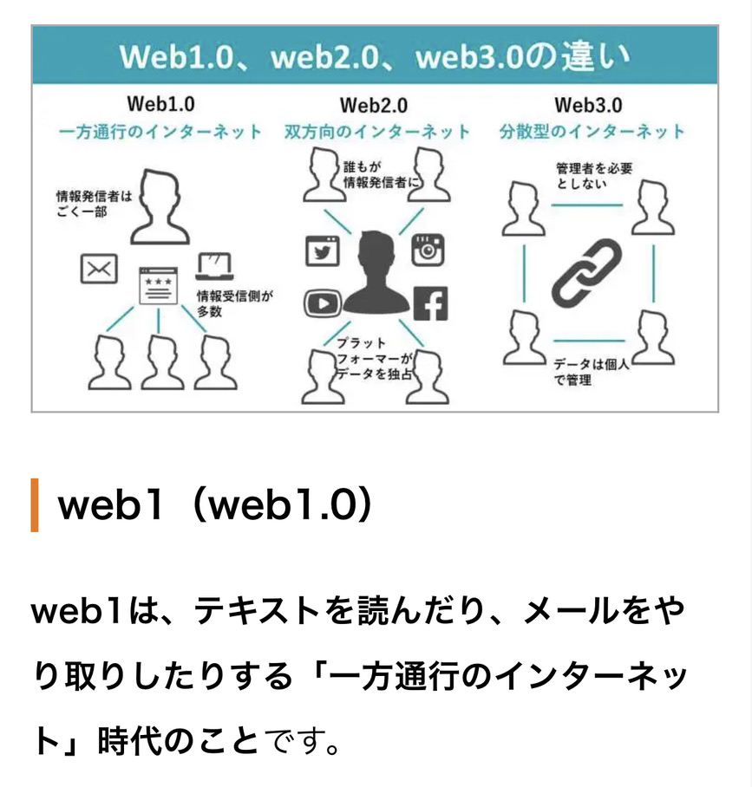
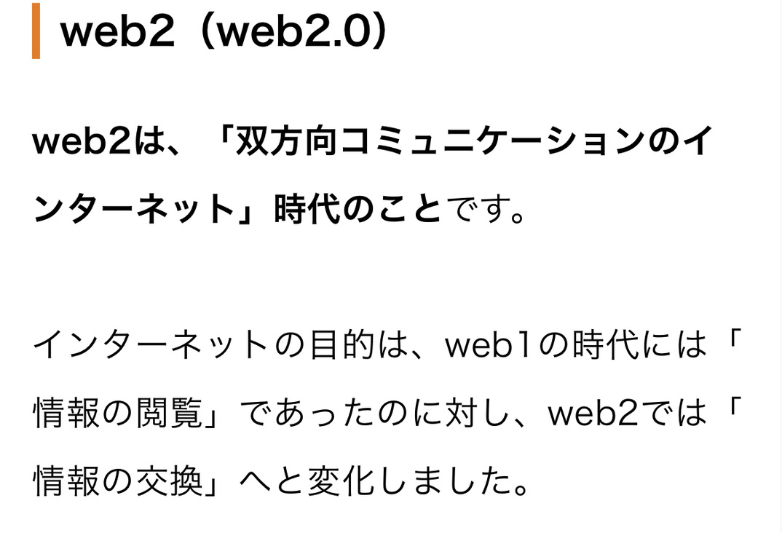

Slide 3
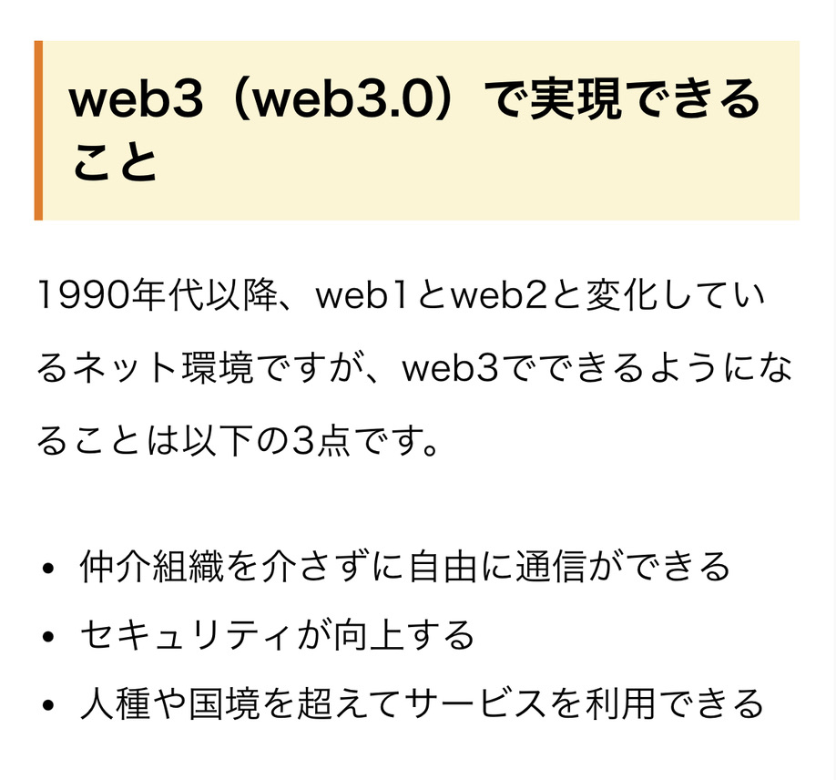
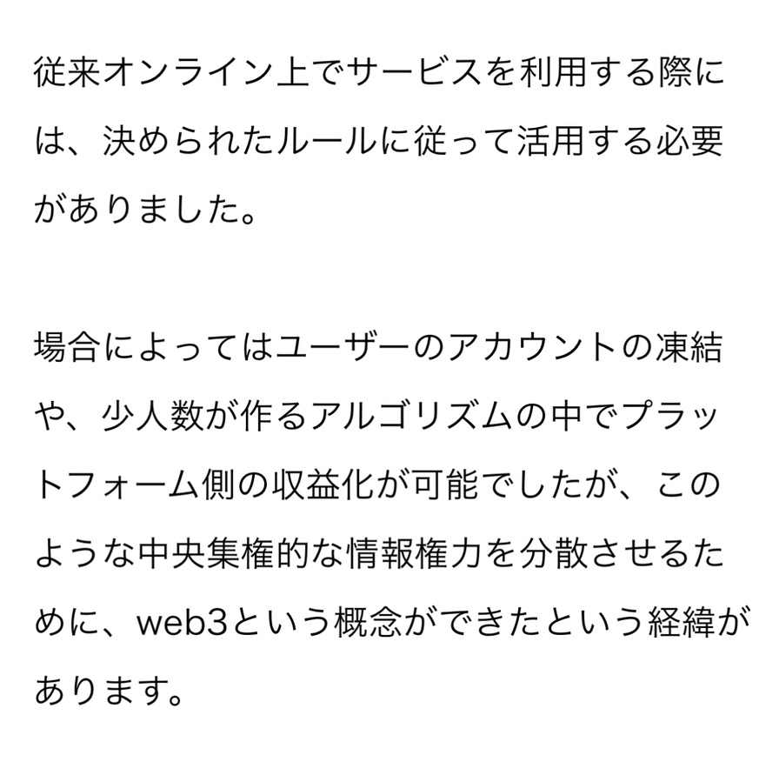

Slide 4
web3 に関連する技術
①ブロックチェーン
②DAO
③NFT

Slide 5
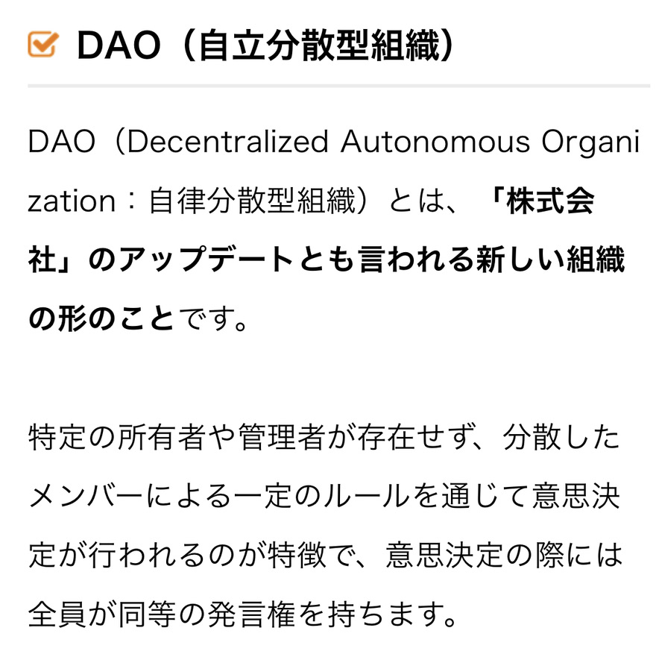
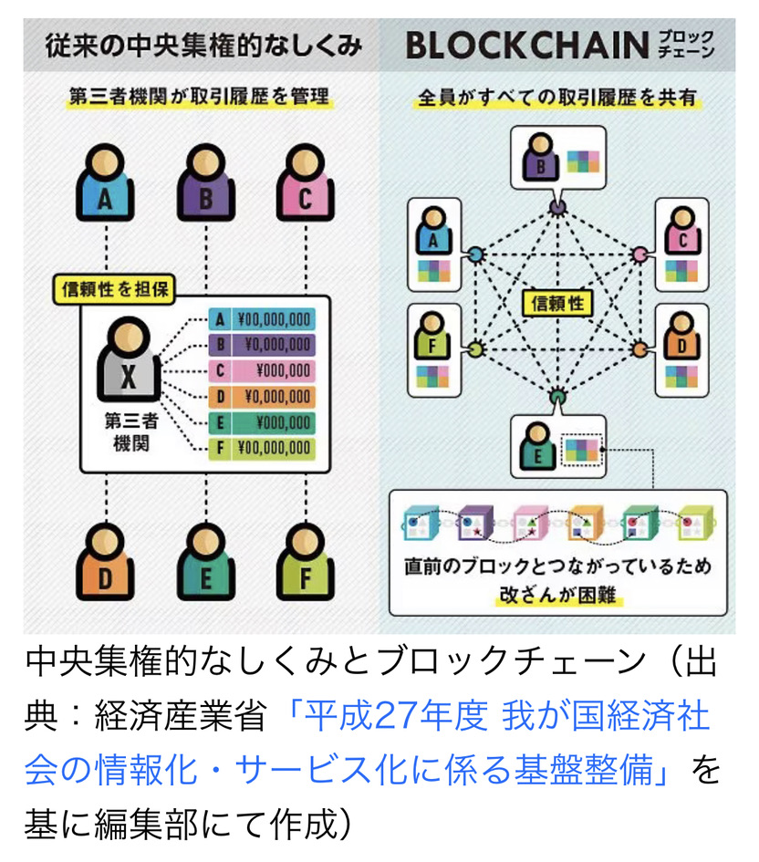
ブロックチェーン
インセンティブとなる報酬があるから、
中央集権でなくともずっと続いていく

Slide 6
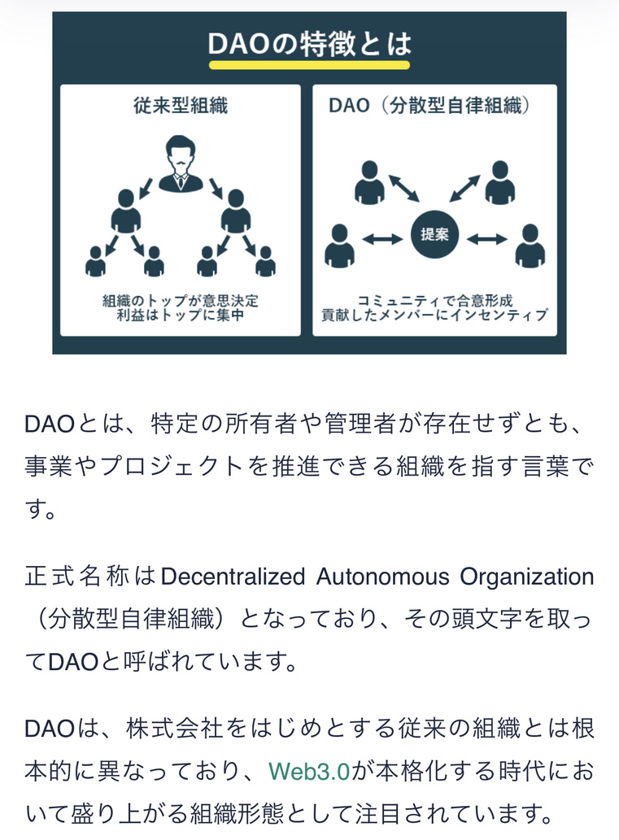
出展：https://coincheck.com/ja/article/513

Slide 7
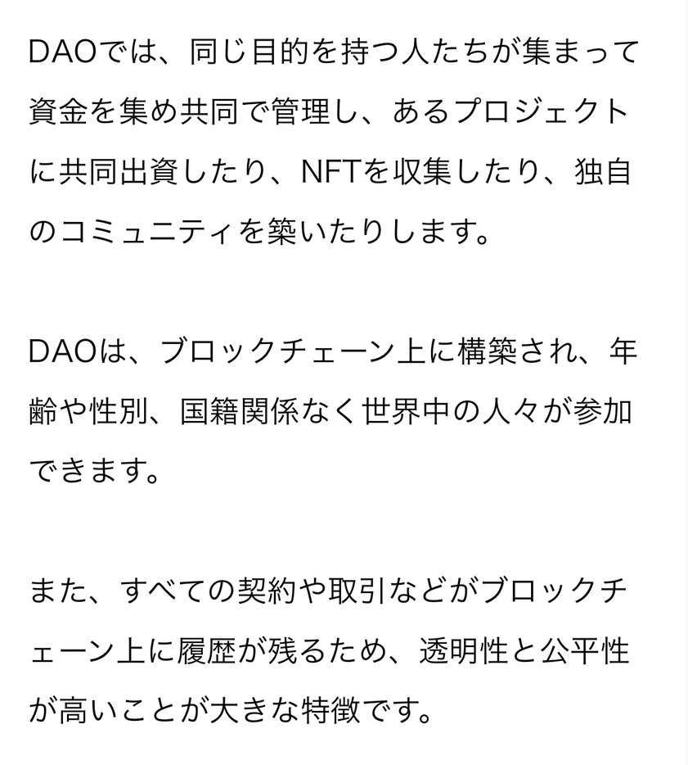
出展：https://liskul.com/web3-105103

Slide 8
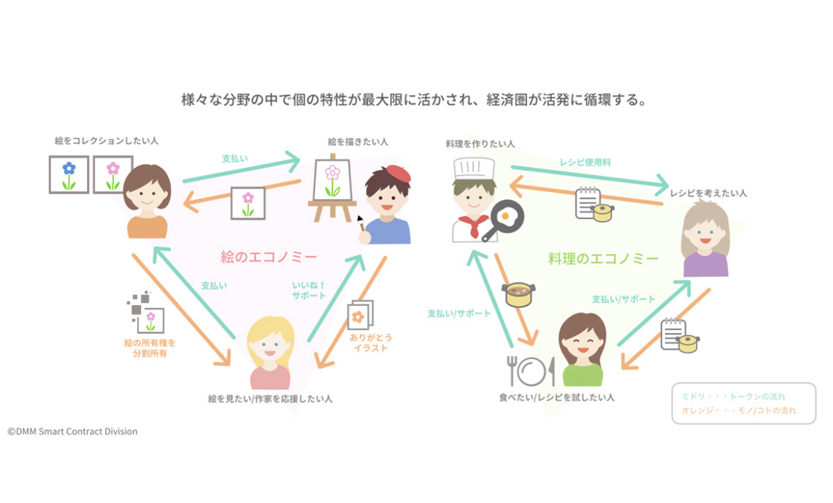
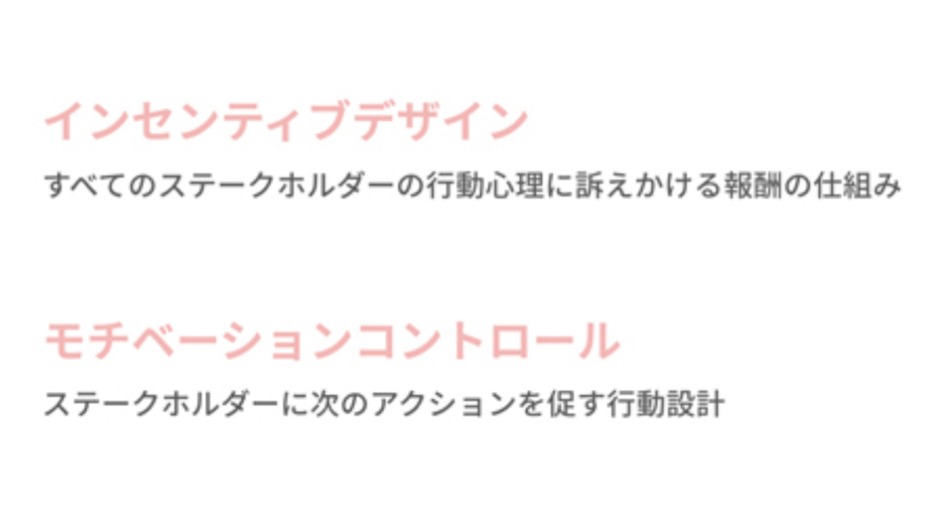
出展：https://www.neweconomy.jp/features/zerokara/25615/amp
重要な事は・・・

Slide 9
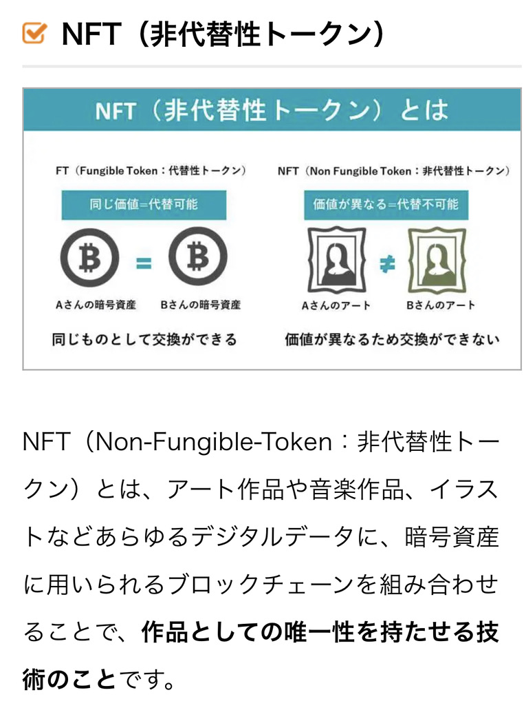
出展：https://liskul.com/web3-105103

Slide 10
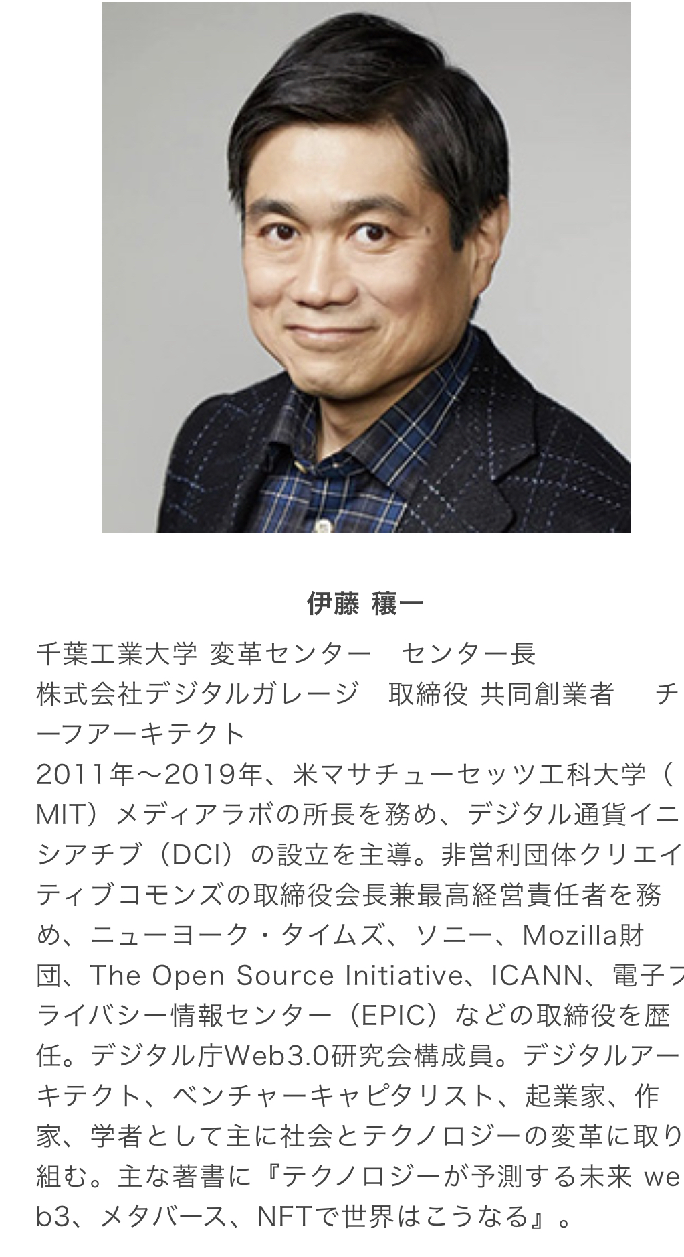
Web3を牽引する人物のご紹介
通称 Joiさん
→現在は学長へ

Slide 11
Joiさんがメディア等でweb3について
解説しているのを見て、この技術を
使って、備前焼の伝統を継承していく
ためのコミュニティ作りが出来ない
だろうかと考えました。
陶芸家・作家さん
購入者・ファン
伝統継承を応援したい人たち
それぞれの得意分野で活躍
それぞれにインセンティブがあり、
自立分散的に回っていく
備前焼振興のための
コミュニティ作りが私達の目標です

Slide 12
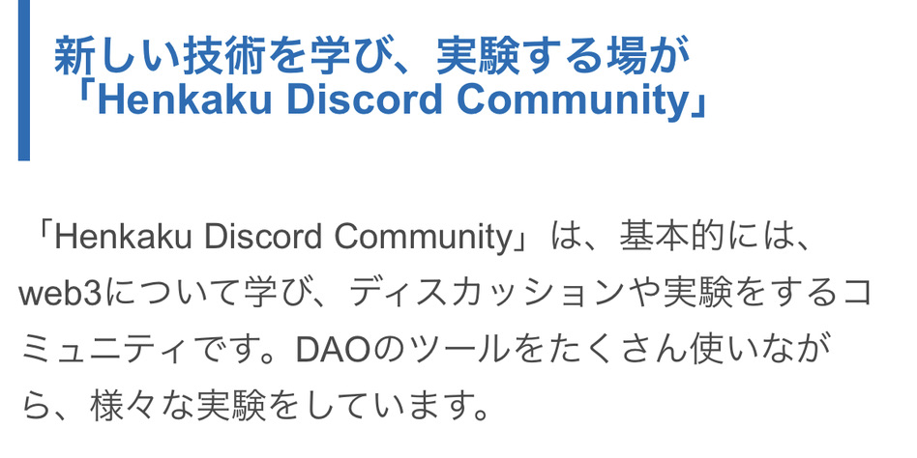
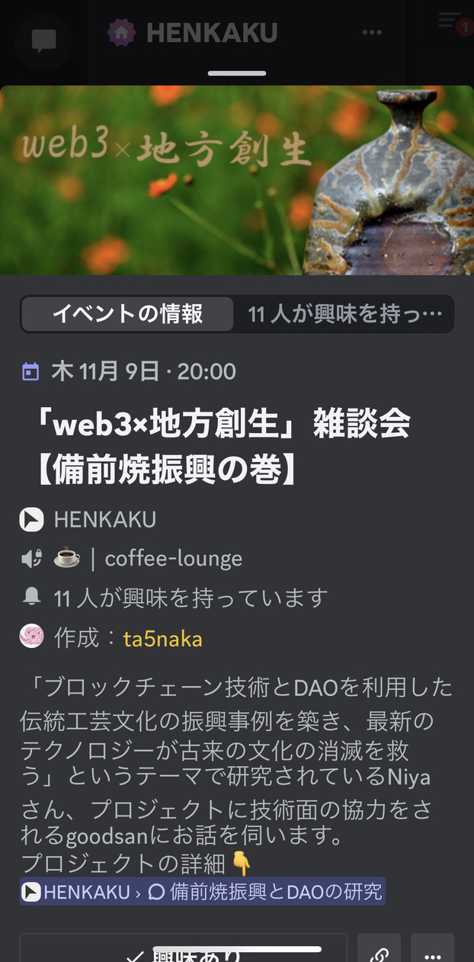
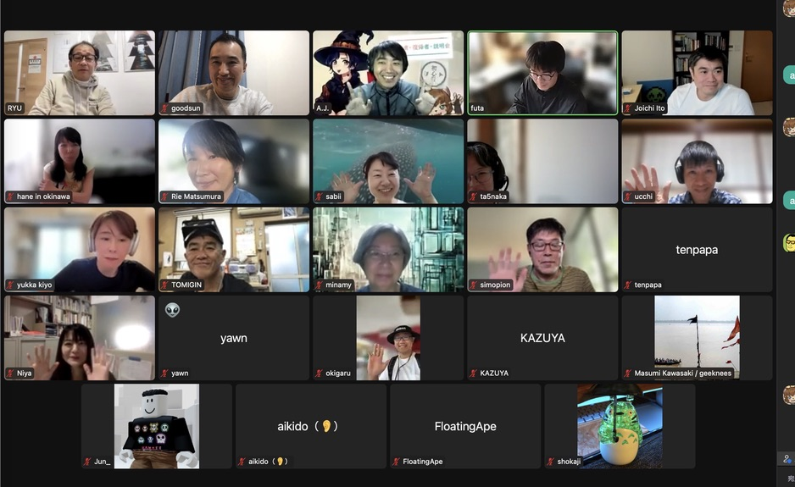
Joiさんの作ったDAO的コミュニティ
私達は
このコミュニティに
入れていただき、
備前焼を振興するためのweb3技術について、
皆さんにお知恵をご相談しながら進めています。

